Slide 1
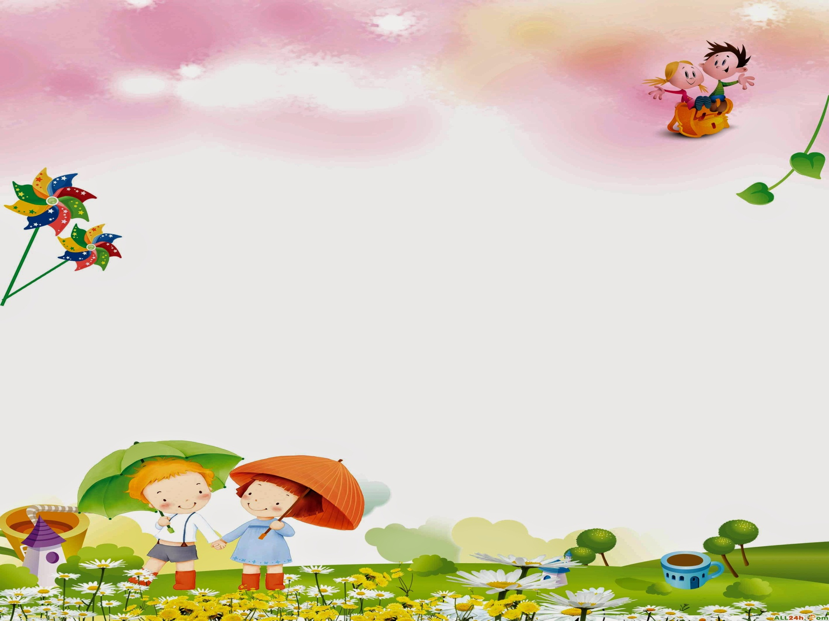
PHÒNG GIÁO DỤC VÀ ĐÀO TẠO QUẬN LONG BIÊN
TRƯỜNG MẦM NON GIANG BIÊN
LĨNH VỰC PHÁT TRIỂN THỂ CHẤT
ĐỀ TÀI: Trườn qua vật cản
Trò chơi: Mèo và chim sẻ
Đối tượng: Nhà trẻ (24 - 36 tháng)
Giáo viên: Bùi Thị Thu Hằng
Nguyễn Thị Thanh Nga

Slide 2
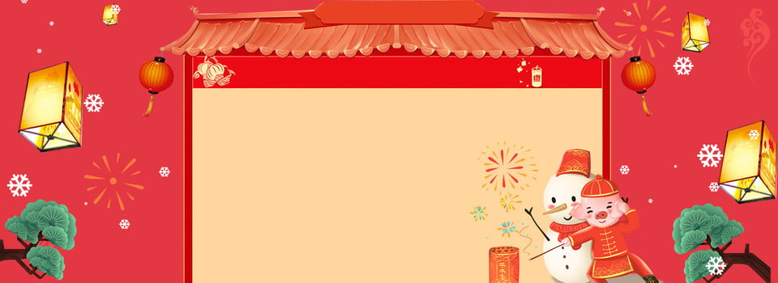
Ổn định tổ chức:

Slide 3
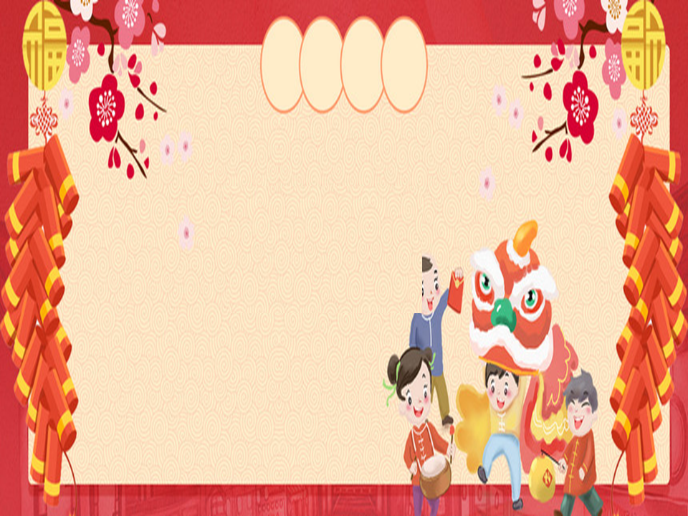
Khởi động

Slide 4


HĐ1: Bài tập phát triển chung

Slide 5
HĐ2:Vận động cơ bản:
“ Trườn qua vật cản”

Slide 6

“ Thi xem đội nào nhanh ”

Slide 7
“ Thi xem đội nào nhanh ”

Slide 8

HĐ3:Trò chơi
Mèo và chim sẻ

Slide 9

Hồi tĩnh

